Slide 1
安全风险评估分享
2019.01

Slide 2
什么是风险评估
特定威胁利用某个(些)资产的弱点，造成资产损失或破坏的潜在可能性。
为了帮助理解，我们举一个下里巴人的例子：我口袋里有100块钱，因为打瞌睡，被小偷偷走了，搞得晚上没饭吃。
用风险评估的观点来描述这个案例，我们可以对这些概念作如下理解：
风险：钱被偷走;
资产：100块钱;
影响：晚上没饭吃;
威胁：小偷;
弱点/脆弱性：打瞌睡。

Slide 3
什么是风险评估
假设这么个案例：某证券公司的数据库服务器因为存在RPC DCOM的漏洞，遭到入侵者攻击，被迫中断3天。
让我们尝试做一道小学时常做的连线题，把左右两边相对应的内容用线段连接起来：
风险 RPC DCOM漏洞
资产 服务器遭到入侵
影响 数据库服务器
威胁 入侵者
弱点/脆弱性 中断三天

Slide 4
风险要素及属性之间存在着以下关系
资产是有价值的，组织的业务战略对资产的依赖程度越高，资产价值就越大；
风险是由威胁引发的，资产面临的威胁越多则风险越大，并可能导致安全事件；
安全需求可通过安全措施得以满足，需要结合资产价值考虑实施成本；

Slide 5
风险分析原理
风险分析中要涉及资产、威胁、脆弱性等基本要素。每个要素有各自的属性，资产的属
性是资产价值；威胁的属性可以是威胁主体、影响对象、出现频率、动机等；脆弱性的属性
是资产弱点的严重程度。
对资产进行识别，并对资产的价值进行赋值；
对威胁进行识别，描述威胁的属性，并对威胁出现的频率赋值；
对资产的脆弱性进行识别，并对具体资产的脆弱性的严重程度赋值
根据威胁及威胁利用弱点的难易程度判断安全事件发生的可能性
根据脆弱性的严重程度及安全事件所作用资产的价值计算安全事件的损失；
根据安全事件发生的可能性以及安全事件的损失，计算安全事件一旦发生对组织
的影响，即风险值。

Slide 6
安全模型
信息资产
资产拥有者
价值
弱点
影响
后果
现有安全措施
风险
影响
可能性
影响
威胁来源
可能性
威胁

Slide 7

工作形式
文档评估
顾问访谈
系统工具评估
系统人工评估
渗透测试
工作对象
策略
管理体系
组织
系统
网络
主机
通用应用
业务应用
业务流程
资产分类
弱点评估
威胁评估
现有安全措施
风险分析
安全措施建议

Slide 8
资产分类示例

Slide 9
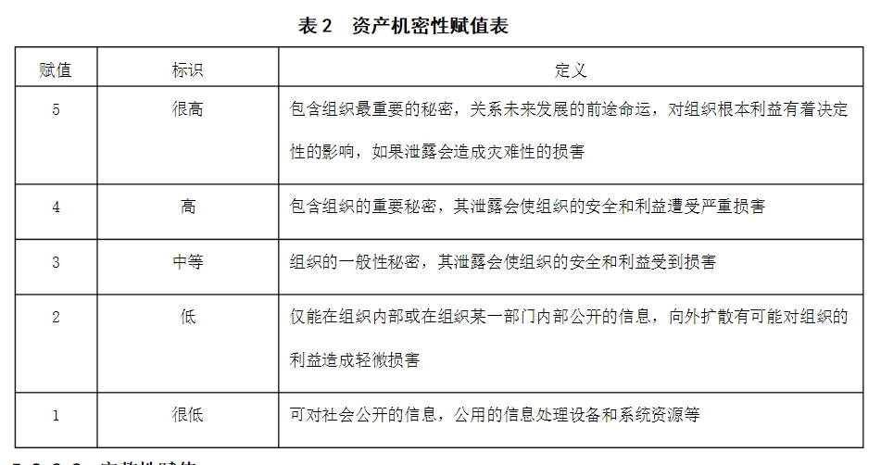
信息资产赋值

Slide 10
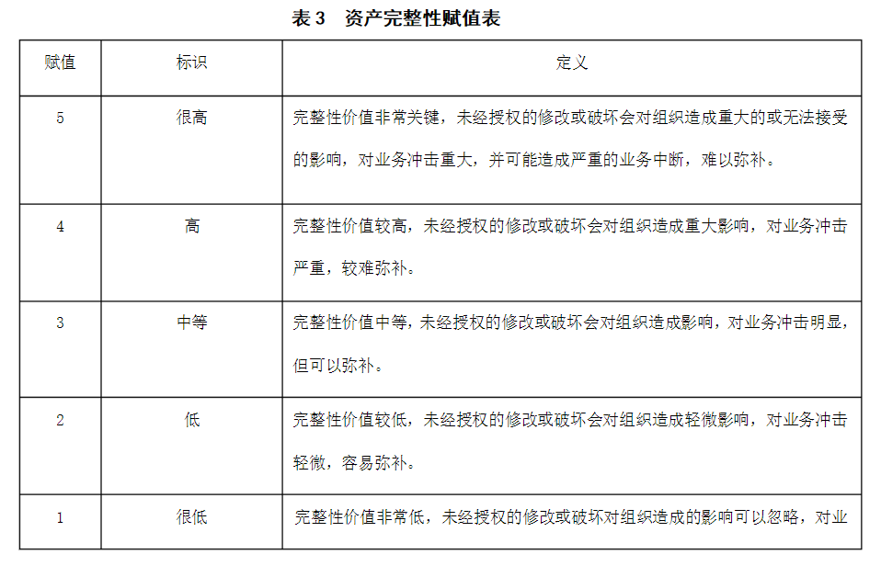
信息资产赋值

Slide 11
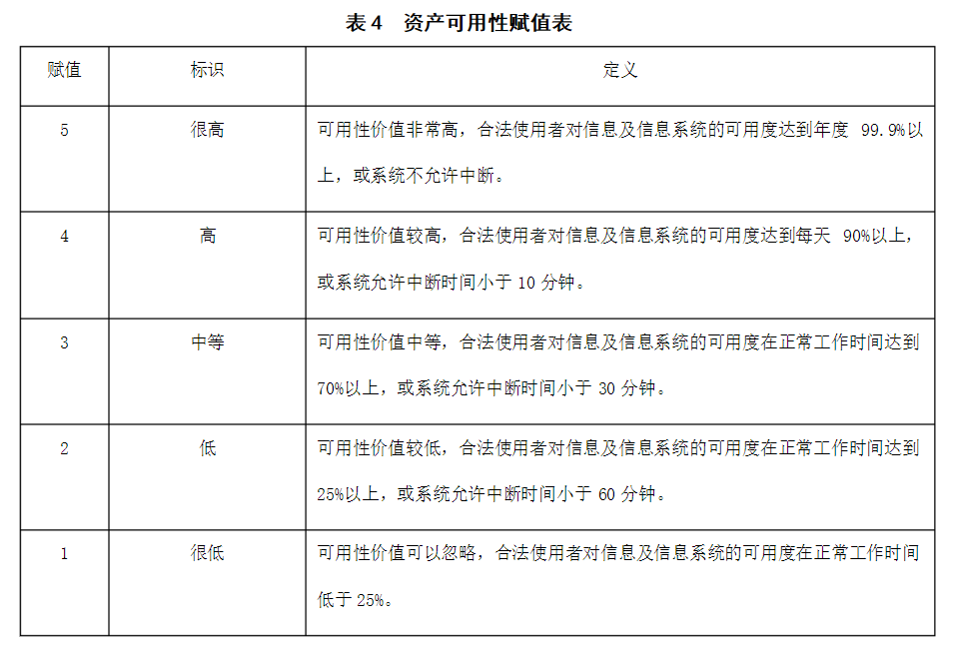
信息资产赋值

Slide 12
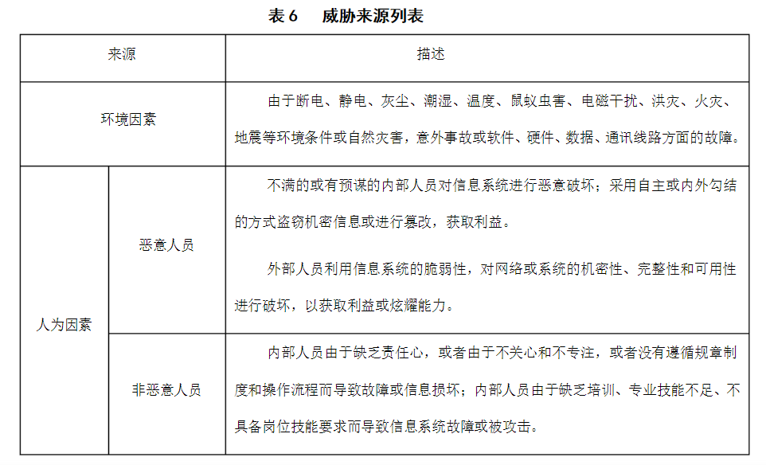
威胁来源列表

Slide 13
威胁来源列表
内部人员
准内部人员
特殊身份人员
外部个人和小组
竞争对手和恐怖组织
敌对国家和军事组织
自然和不可抗力

Slide 14
威胁赋值
判断威胁出现的频率是威胁识别的重要内容，评估者应根据经验和（或）有关的统计数据来进行判断。在评估中，需要综合考虑以下三个方面，以形成在某种评估环境中各种威胁出现的频率：
♦以往安全事件报告中出现过的威胁及其频率的统计；
♦实际环境中通过检测工具以及各种日志发现的威胁及其频率的统计；
♦近一两年来国际组织发布的对于整个社会或特定行业的威胁及其频率统计，以及
发布的威胁预警。

Slide 15
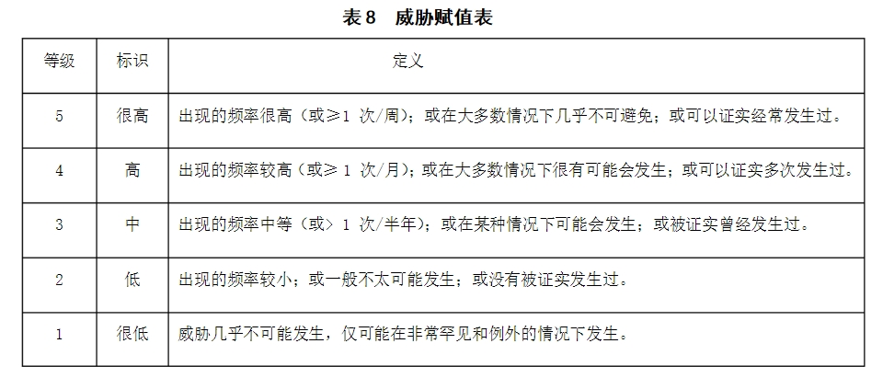
威胁赋值

Slide 16
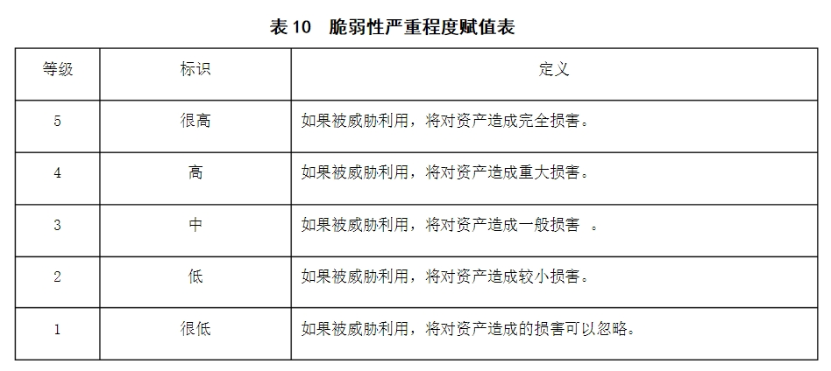
脆弱性赋值

Slide 17
风险计算方法
定性计算方法是将风险的各要素资产、威胁、脆弱性等的相关属性进行量化(或等级化)赋值，然后选用具体的计算方法(如相乘法或矩阵法)进行风险计算；

Slide 18
风险处置
避免——完全消除风险
降低——减小弱点、威胁的可能性和严重性
接受——承担一些风险
转嫁——责任外包，保险
回避——不开展此业务或应用（消极）
威慑——通过追究责任的方式

Slide 19
THANK YOU

